Slide 1
MIDTERM REPORT
改写与优化FreeRTOS

Slide 2
小组成员
杨宇航 林文浩 李浩宇 杨松菡 王彦彬

Slide 3
Directory
freeRTOS
RUST
MMU
WHAT
WHY
HOW

Slide 4
WHAT
WHAT is FreeRTOS？
WHAT is Rust？
WHAT is MMU？
WHAT to DO？

Slide 5
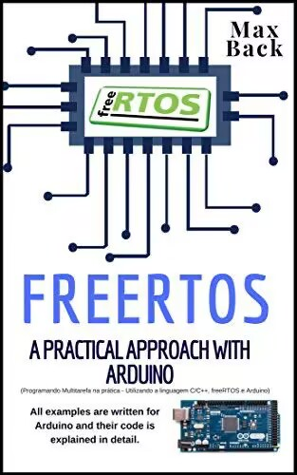
FreeRTOS
小型实时操作系统内核

Slide 6
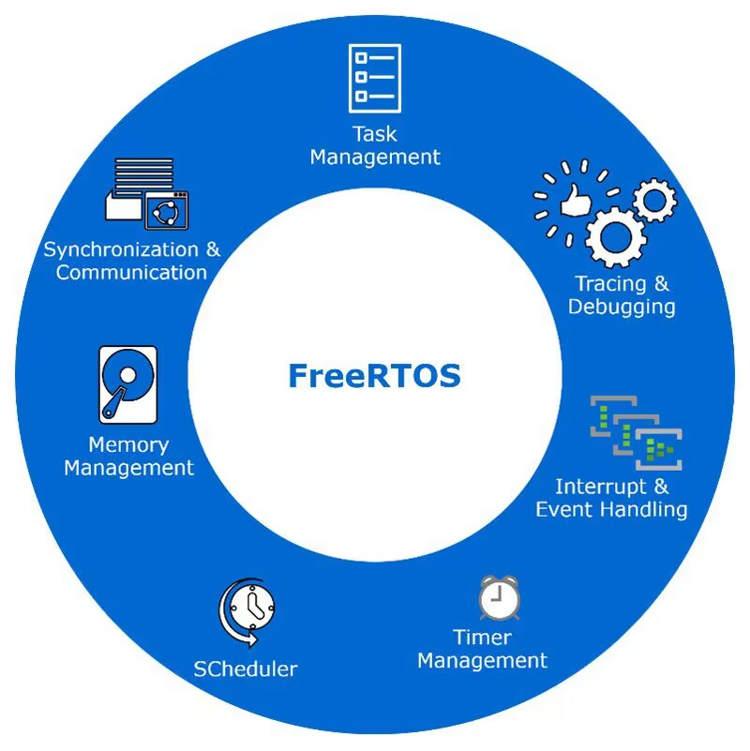
迷你的实时操作系统内核
FreeRTOS
任务管理
时间管理
信号量
消息队列
内存管理
软件定时器

Slide 7
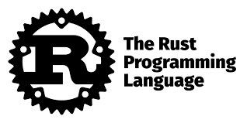
Rust
高性能高安全性计算机编程语言

Slide 8
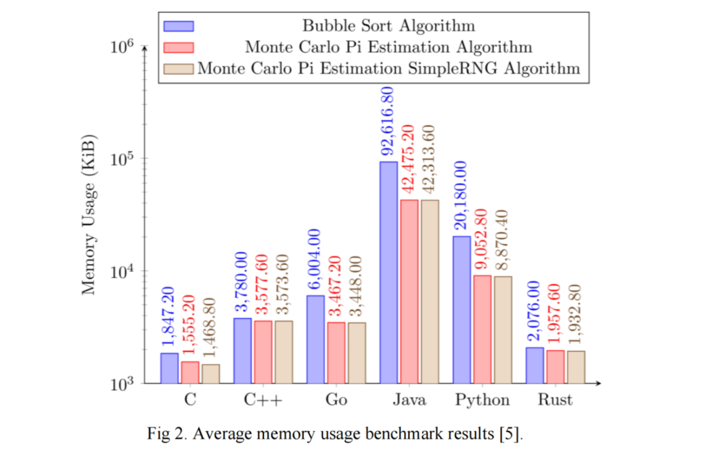
优雅解决高并发 和高安全性系统问题的编程语言
Rust
保障内存安全
非凡的速度
跨平台兼容
丰富的语法和模式
特殊的所有权功能

Slide 9
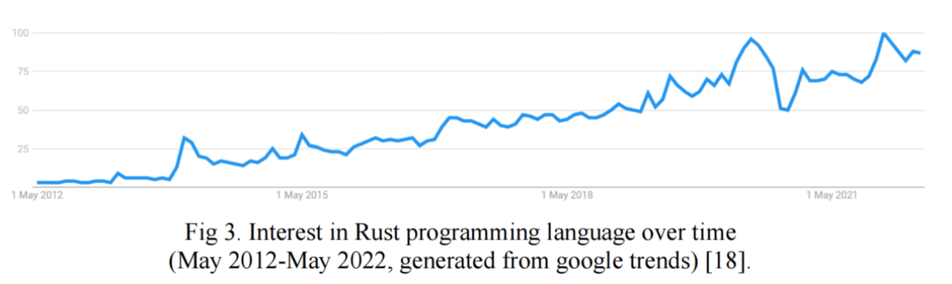
业界和开源社区中的热门语言
Rust
发布以来依靠安全性和性能广受欢迎，连续七年在 Stack Overflow开发者调查的“最受喜爱编程语言”评选项目中折取桂冠

Slide 10
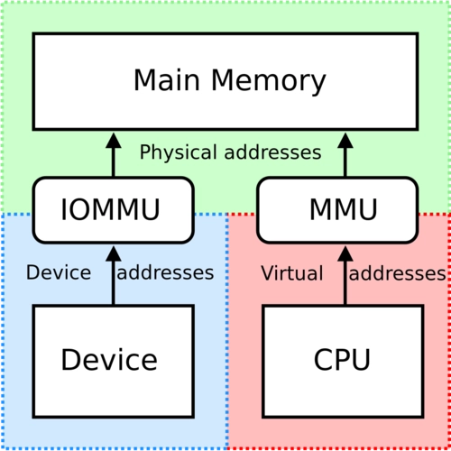
MMU
内存管理单元

Slide 11
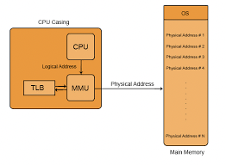
内存管理单元
MMU
一种负责处理中央处理器（CPU）的内存访问请求的计算机硬件/软件

Slide 12
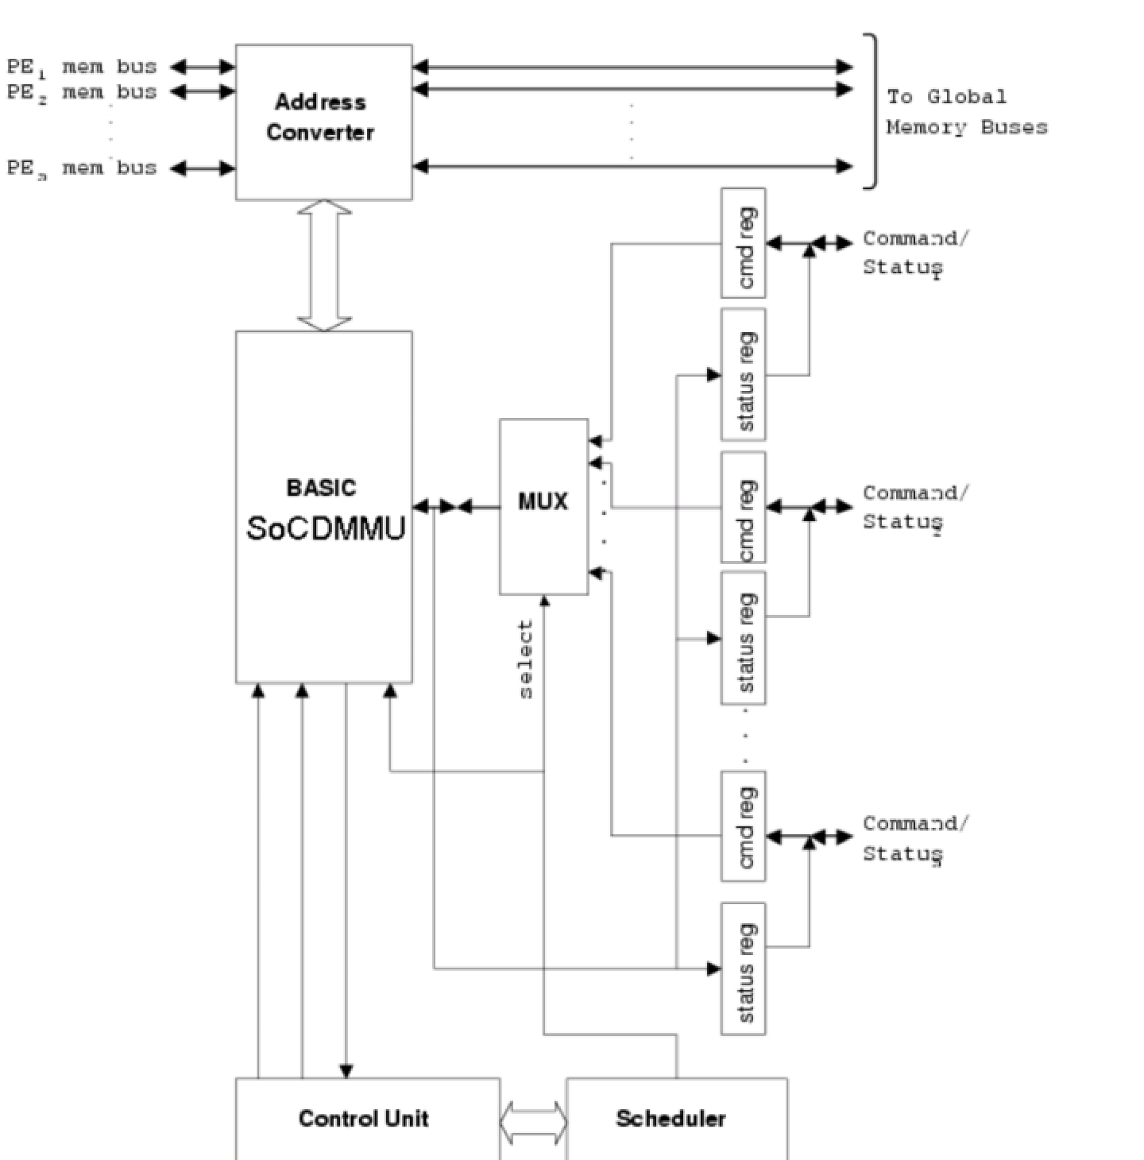
内存管理单元
MMU
功能：
虚拟内存管理
内存保护
中央处理器缓存控制
总线仲裁

Slide 13
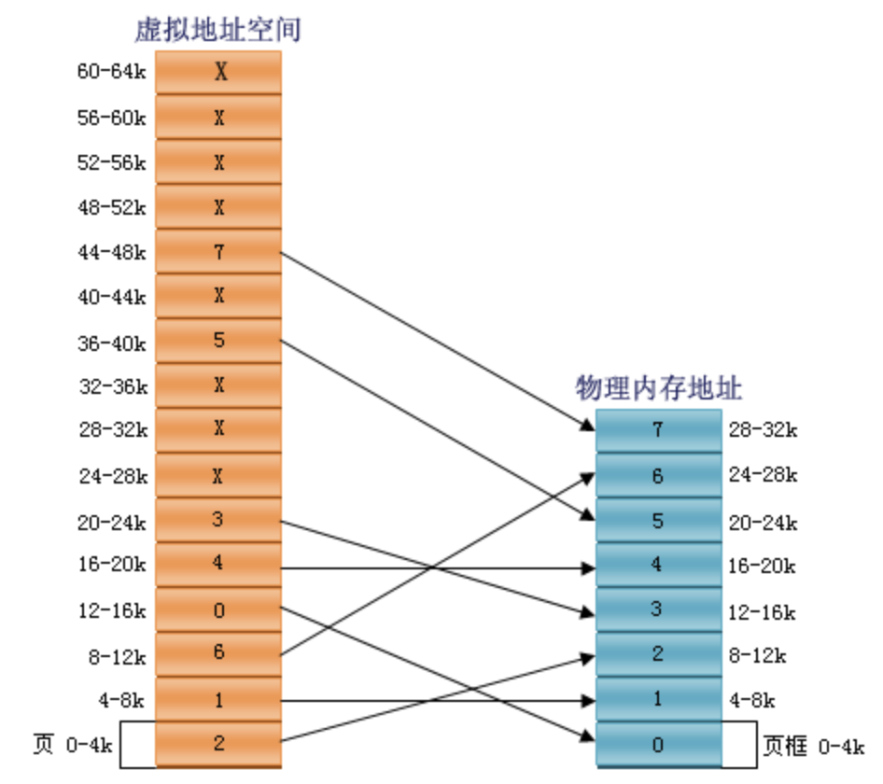
内存管理单元
MMU
原理：将虚拟内存划分
为大小相等的页，MMU
将虚拟地址空间映射到
物理内存地址

Slide 14
WHY
RUST优越性
MMU用处
freeRTOS优缺点

Slide 15
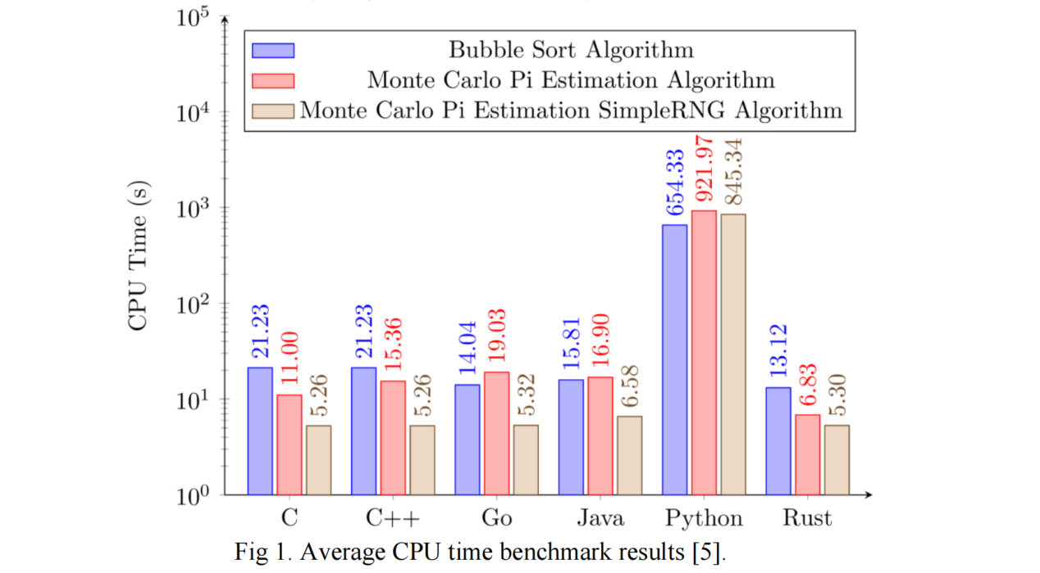
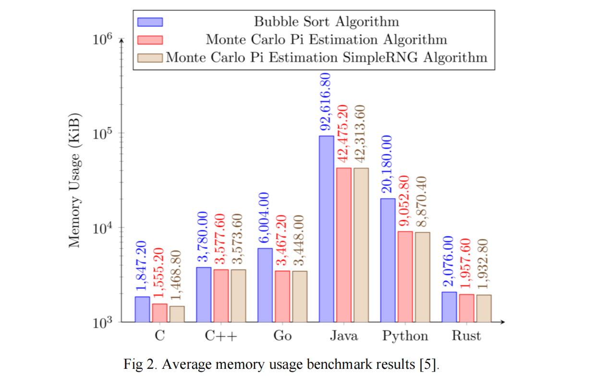
Rust 具有与 C 和 C++ 相当的性能
RUST优越性

Slide 16
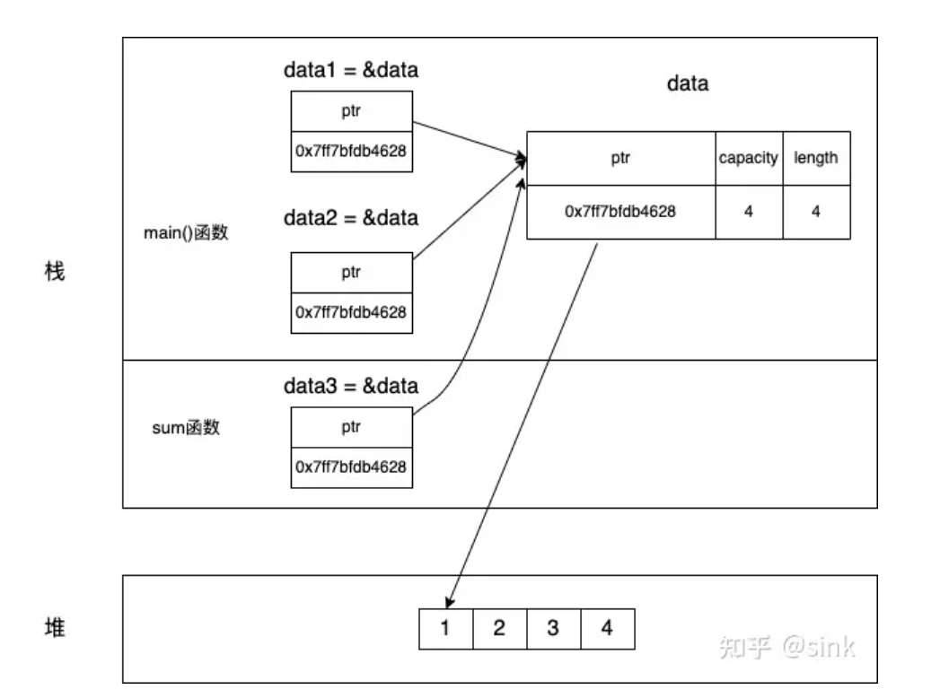
Rust 具有所有权和借用机制
RUST优越性
Rust 语言采用了所有权（ownership）
和借用（borrowing）机制，通过编译时
检查和运行时检查相结合的方式来保证内
存安全，避免了内存泄漏和等问题。
Rust中没有空指针，Rust可以自动回收
不再使用的内存空间，防止数据竞争，只
能有一个变量拥有写权限

Slide 17
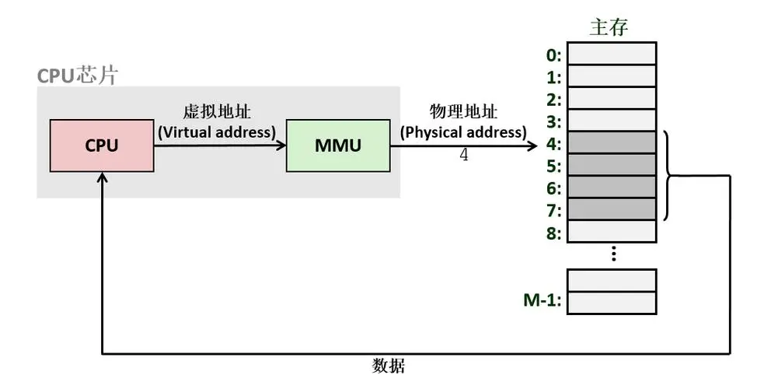
MMU管理内存
MMU的用处
控制物理内存的访问权限：用户权
限和特权权限
让每一个进程拥有独立的空间，不
同进程间同一个VA(虚拟)映射到不同
的PA(实际)地址。对于只读的文件则
可能共享相同的物理空间
系统运行多个进程，分配的内存之和
可能大于实际可用的物理内存

Slide 18

freeRTOS优点
freeRTOS的优缺点

Slide 19

freeRTOS缺点
freeRTOS的优缺点
安全性？
MMU？
任务调度机制？
多核，多处理器？

Slide 20
freeRTOS优化
freeRTOS的优缺点
FreeRTOS存在很多安全问题，对这些安全问题，C语言因其本身的缺陷难辞其咎。而用 Rust 编写 FreeRTOS，能够在维FreeRTOS高性能的同时，最大限度的保证其安全性。
FreeRTOS在功能上并不完善，不支持使用MMU。可以在优化时添加MMU,使得其进一步完善。

Slide 21
HOW
分解C语言源码
Rust复现
添加MMU
调整优化

Slide 22
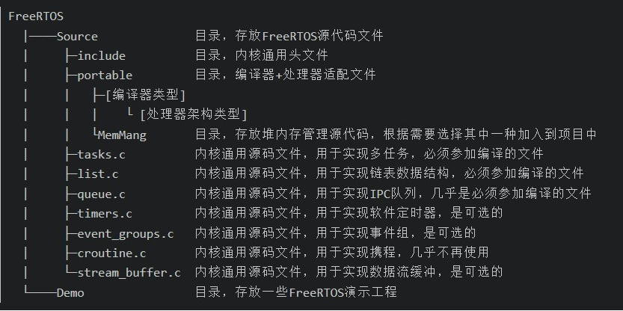
分解FreeRTOS源码
step1
去除不必要的文件留下必要的task.c list.c queue.c port.c 和heap_x.c 并使用rust对照源码重写

Slide 23
添加MMU
step2
系统初始化代码会在内存中生成页表，然后把页表地址设置给MMU对应寄存器，使MMU知道页表在物理内存中的什么位置，以便在需要时进行查找。之后通过专用指令启动MMU，以此为分界，之后程序中所有内存地址都变成虚地址，MMU硬件开始自动完成查表和虚实地址转换。
简而言之，我们只需要对页表进行修改，就能控制地址映射规则，因此我们的任务是写一个mmu.c文件，用于对页表进行操作，以此实现不同进程地址空间的分离。
mmu
进程A
FreeRTOS内核
控制
地址映射
进程B
内存
操作、修改
页表
进程C

Slide 24
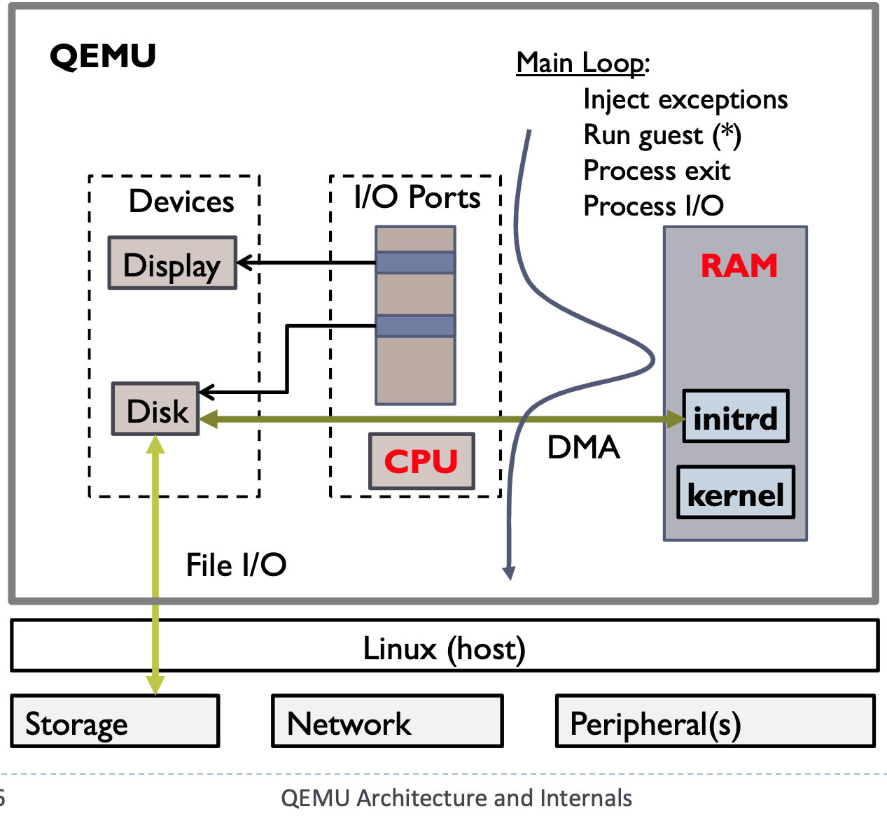
测试调整
step3
每完成一个主要任务之后（rust重写或添加mmu），使用QEMU模拟一个虚拟的机器，将我们优化后的操作系统烧录到机器中运行，检查其运行是否预期，并根据实际情况进一步改进及优化。

Slide 25
THANKS！
Q&A

